Slide 1
Ευρωπαϊκή Οικονομική Ολοκλήρωση
Διδάσκων:
ΚΑΘΗΓΗΤησ
ΠΑΝΤΕΛΗΣ κωστησ
ΠΑΝΑΓΙΩΤΗΣ ΣΑΡΑΚΗΝΟΣ
AM:1341198114219

Slide 2
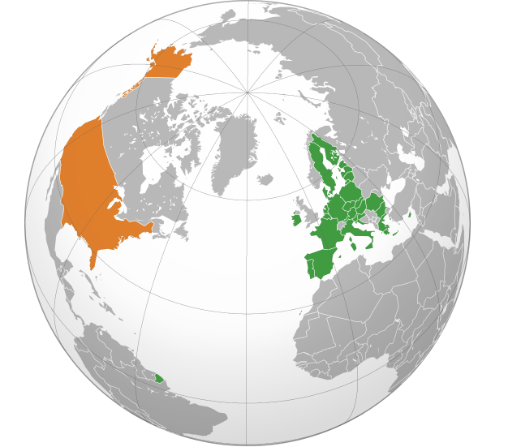
Σύγκλιση της ΕΕ με τις ΗΠΑ
Σύγκλιση της ΕΕ με τις ΗΠΑ

Slide 3
Οι Ηνωμένες Πολιτείες της Αμερικής (ΗΠΑ) και Ευρωπαϊκή Ένωση (Ε.Ε.) είναι οι δύο μεγαλύτερες οικονομίες στον πλανήτη μας. Οι 27 χώρες της ΕΕ μαζί με τις 50 πολιτείες των ΗΠΑ κατέχουν το 75% χρηματοπιστωτικών αγορών, 50% του παγκόσμιου ΑΕΠ, το 41% της αγοραστικής δύναμης, το 40% του παγκόσμιου εμπορίου υπηρεσιών, το 34% του παγκόσμιου εμπορίου αγαθών, δηλαδή, είναι η μεγαλύτερη αγορά του πλανήτη μας.

Slide 4
Πως όμως κατάφεραν αυτές οι δύο κοινότητες να φθάσουν σε αυτό το άριστο οικονομικό θαύμα, δηλαδή να πετύχουν και μεγέθυνση αλλά και ανάπτυξη σε τέτοιο βαθμό ?

Slide 5
Είναι γεγονός ότι μετά το πολύ δυνατό σοκ που υπέστη ο πλανήτης μετά τον Β΄ Παγκόσμιο πόλεμο οι άνθρωποι άλλαξαν πολύ! Ποδοπάτησαν τον φασισμό και εγκατέστησαν με γοργό ρυθμό τα Δημοκρατικά ιδεώδη της ελευθερίας, της δικαιότερης κατανομής του πλούτου, της ισονομίας και της λειτουργίας των θεσμών. Αυτό έφερε ένα διαφορετικό κλίμα στις περισσότερες χώρες της γηραιάς Ηπείρου και στο νέο κόσμο.

Slide 6
Παρατηρώντας η Ευρωπαϊκή Ένωση, τις πολύ εύκολες οικονομικές συναλλαγές που είχαν οι Αμερικάνικες πολιτείες χρησιμοποιώντας το δολάριο, εμπνεύστηκαν το κοινό νόμισμα, δηλαδή το ευρώ, ως μέσο συναλλαγής των Ευρωπαίων πολιτών. Έτσι αυτή τη στιγμή υπάρχουν 20 χώρες της Ε.Ε. που χρησιμοποιούν το ευρώ ως εθνικό τους νόμισμα.

Slide 7
Η πρώτη συνεργασία βέβαια που πραγματοποιήθηκε μεταξύ των ΗΠΑ και κάποιων χωρών της Ευρώπης ήταν καθαρά αμυντική συνεργασία, δεδομένου ότι ο τότε κόσμος είχε χωρισθεί σε δύο στρατόπεδα. Το Ανατολικό μπλόκο με ηγέτιδα δύναμη την Ρωσία και δυτικό μπλόκο, με ηγέτιδα δύναμη τις ΗΠΑ. Έτσι η πρώτη συνεργασία ήταν στον στρατιωτικό τομέα με την δημιουργία του ΝΑΤΟ .

Slide 8
Οι συμφωνίες μεταξύ ΕΕ και ΗΠΑ
Στα μέσα του 1990 Ε.Ε. και ΗΠΑ υπέγραψαν την Διατλαντική Διακήρυξη του 1990, για ένα διάλογο για σημαντικά θέματα κοινού ενδιαφέροντος, με την βεβαιότητα ότι οι καλές σχέσεις μεταξύ τους, αποτελούν ένα πολύ σοβαρό παράγοντα πολιτικής σταθερότητας, μέσα σε ένα μεταβαλλόμενο κόσμο.
Το 1995 στη Μαδρίτη υπεγράφη ένα πιο λεπτομερές κοινό σχέση δράσης, η λεγόμενη « Νέα Διαντλαντική Ημερήσια Διάταξη » . Η συμφωνία αυτή προέβλεπε ένα σχέδιο συνεργασίας στηριζόμενος σε 4 πυλώνες προτεραιότητας. Αυτές ήταν η προώθηση της ειρήνης, της σταθερότητας, της δημοκρατίας και της ανάπτυξης σε ένα παγκόσμιο επίπεδο, για την αντιμετώπιση των παγκόσμιων προκλήσεων στην ανάπτυξη του παγκοσμίου εμπορίου, την σύσφιξη των οικονομικών σχέσεων και τη δημιουργία διατλαντικών γεφυρών.

Slide 9
Διατλαντική Εταιρική Σχέση Εμπορίου και Επενδύσεων
TTIP (Transatlantic Trade and Investment Partnership)
Η Διατλαντική Εταιρική Σχέση Εμπορίου και Επενδύσεων ( TTIP ) ήταν μια προτεινόμενη εμπορική συμφωνία μεταξύ της ΕΕ και των ΗΠΑ , με στόχο την προώθηση του εμπορίου και την πολυμερή οικονομική ανάπτυξη. Σύμφωνα με τον Ευρωπαίο Επίτροπο για το Εμπόριο μεταξύ 2010 και 2014, η TTIP θα ήταν η μεγαλύτερη διμερής εμπορική πρωτοβουλία που έχει ποτέ διαπραγματευτεί, όχι μόνο επειδή θα περιλάμβανε τις δύο μεγαλύτερες οικονομικές περιοχές στον κόσμο αλλά και «λόγω των δυνατοτήτων της παγκόσμιας εμβέλειας δίνοντας το παράδειγμα για μελλοντικούς εταίρους και συμφωνίες».

Slide 10
Οι διαπραγματεύσεις σταμάτησαν από τον πρόεδρο των Ηνωμένων Πολιτειών Donald Trump, ο οποίος στη συνέχεια ξεκίνησε μια εμπορική σύγκρουση με την ΕΕ. Ο Trump και η ΕΕ κήρυξαν ένα είδος εκεχειρίας τον Ιούλιο του 2018, επαναλαμβάνοντας συνομιλίες που έμοιαζαν με την TTIP.

Slide 11
Στις 15 Απριλίου 2019, οι διαπραγματεύσεις κηρύχθηκαν «απαρχαιωμένες και άσχετες πλέον» από την Ευρωπαϊκή Επιτροπή.
Οι εκθέσεις σχετικά με τις προηγούμενες διαπραγματεύσεις και το περιεχόμενο των διαπραγματευόμενων προτάσεων TTIP είναι διαβαθμισμένες από το κοινό και μπορούν να έχουν πρόσβαση μόνο από εξουσιοδοτημένα άτομα. Πολλαπλές διαρροές προτεινόμενων περιεχομένων TTIP στο κοινό προκάλεσαν διαμάχη.

Slide 12
Παρατηρούμε ότι καμία σοβαρή πρόσβαση σύγκλισης των οικονομιών Ε.Ε. και ΗΠΑ δεν έγινε μέχρι σήμερα και αυτό είναι εντελώς παράξενο για αυτές τις δύο υπερδυνάμεις του πλανήτη μας. Μήπως όντως έγιναν κάποιες συμφωνίες κάτω από το τραπέζι και δεν φανερώνονται, μέχρι να ολοκληρωθούν όλες αυτές οι διεργασίες, που θα φέρουν μεγάλες συγκλίσεις και που θα επιφέρουν μεγάλες οικονομικές αλλαγές στο παγκόσμιο χάρτη.
Εδώ λοιπόν θα διακινδυνεύσω να κάνω κάποιες εικασίες, για το τι έχει συμβεί και που δεν έχουν ακόμη ανακοινωθεί, προβάλλοντας φυσικά κάποια στοιχεία που έχουμε στην διάθεση μας.

Slide 13
Η σύγκλιση των δύο νομισμάτων τα τελευταία χρόνια.
Αν παρατηρήσουμε προσεκτικά το διάγραμμα συναλλαγματικής ισοτιμίας δολαρίου ευρώ θα δούμε ότι τα τελευταία χρόνια το 1 δολάριο συγκλίνει προς το 1 ευρώ. Δηλαδή ενώ είχε τον Ιούνιο του 2013 1 ευρώ = 1,40 δολάριο στις 31 Αυγούστου 2022 έφθασε 1ευρω = 1 δολάριο και βλέπουμε ότι συνεχώς η διακύμανση τους, κυμαίνεται γύρω από αυτή την ισοτιμία. Επίσης παρατηρούμε ότι αυτές τις ημέρες που υπάρχει μεγάλο πρόβλημα στον πληθωρισμό και στις δύο μεριές του Ατλαντικού και η FED και ΕΚΤ, συμβαδίζουν με την αύξηση των επιτοκίων των νομισμάτων τους, με αποτέλεσμα να μην απομακρύνεται η αναλογία των δύο νομισμάτων από την υπάρχουσα σχέση 1:1 .

Slide 14
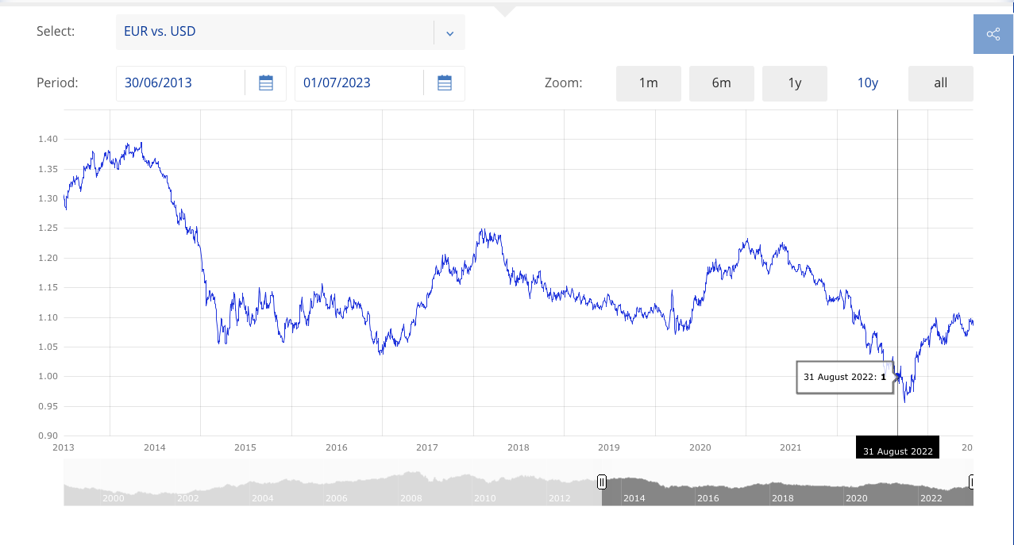

Slide 15
Υπολογίζω λοιπόν ότι σύντομα θα υπάρξει μια ιστορική ημερομηνία όπου η FED και η ΕΚΤ θα επισημοποιήσουν την απόφαση τους, όπου το 1 δολάριο θα είναι ίσο με το 1 ευρώ ! Αυτή η ημερομηνία θα είναι αυτή, που θα δώσει το πιο ισχυρό νόμισμα στον πλανήτη και αυτό θα έχει άμεσες δυσμενείς συνέπειες στα υπόλοιπα νομίσματα.

Slide 16
2^{ο} ΣΤΟΙΧΕΙΟ :
Όπως είδαμε στον πρόλογο οι ΗΠΑ και η Ε.Ε. αποτελούν την μεγαλύτερη αγορά του πλανήτη. Η ανάπτυξη που έχουν, είναι σε τέτοιο βαθμό, ώστε να έχουν πολύ μεγάλη ευημερία οι λαοί τους και έτσι να αναπτύσσετε μια μεγάλη αγορά καταναλωτικών αγαθών. Δεν είναι τυχαίο ότι οι περισσότερες χώρες της Ευρώπης και οι ΗΠΑ βρίσκονται στην κορυφή στον πίνακα ευημερίας SEDA. Έτσι λοιπόν ανέπτυξαν μια αξιοθαύμαστη τεχνολογική και βιομηχανική πρόοδο και χρησιμοποιούσαν τις χώρες της Ανατολικής Ασίας για αγροτικά αγαθά και μεταποιητικά προϊόντα . Οι χώρες αυτές ενώ έχουν πολύ μεγάλη μεγέθυνση λόγω των θρησκευτικών, πολιτιστικών και πολιτικών πεποιθήσεων δεν κατάφεραν να έχουν την ανάλογη ανάπτυξη που είχαν οι ΗΠΑ και Ε.Ε.
Με την εμφάνιση της ρομποτικής και τεχνητής νοημοσύνης, οι δύο αυτοί συνασπισμοί δεν χρειάζονται πλέον τον μεταποιητικό τους τομέα.

Slide 17
3^{ο} ΣΤΟΙΧΕΙΟ :
Ο πόλεμος Ρωσίας και Ουκρανίας.
Είναι ένας πόλεμος γιατί Ευρώπη και ΗΠΑ θέλουν να ενσωματώσουν μέσα στην Ε.Ε. την Ουκρανία για να βάλουν στη φαρέτρα τους το υπέδαφος της και τα σιτηρά τους. Εκεί αντιδρά η Ρωσία και φυσικά βλέπουμε τους Κινέζους που χάνεται το έδαφος από τα πόδια τους να συμμαχούν άτυπα με την Ρωσία .
Αυτά τα 3 στοιχεία νομίζω έχουν συζητηθεί μεταξύ ΗΠΑ και Ε.Ε. και είναι τα κύρια στοιχεία που προσπαθούν να συγκλίνουν την πολιτική τους, αλλά και τις οικονομίες τους.

Slide 18
ΕΠΙΛΟΓΟΣ
Όσο και να κοιτάξουμε στο διαδίκτυο και στον έντυπο τύπο δεν βρίσκεις επίσημες απόψεις για την σύγκλιση των οικονομιών ΗΠΑ και Ε.Ε.
Αυτό δεν σημαίνει ότι δεν γίνονται τέτοιες επαφές μεταξύ τους. Απλώς αυτές οι επαφές γίνονται με υπόγειες μυστικές διπλωματικές συνομιλίες και εμείς με τα υπάρχοντα στοιχεία προσπαθούμε να τις αποκωδικοποιήσουμε, με τον φόβο πάντα ότι σε κάποια σημεία θα πέσουμε έξω. Ο χρόνος είναι αυτός που ή θα μας δικαιώσει ή θα μας διαψεύσει .

Slide 19
ΤΕΛΟΣ

